Slide 1

Chương 1
Mạng và Các Dịch vụ Viễn thông
1.5 Mạng Máy tính và Chuyển mạch Gói

Slide 2
Tổng quan Phát triển Mạng Máy tính
1950s: Công nghệ telegraph được phối hợp vào máy tính
1960s: Các thiết bị (Dumb terminals) truy nhập vào các trạm máy tính chia sẻ
  SABRE airline reservation system
Hệ thống phân phố toàn cầu Sabre (GDS), được sở hữu bởi Sabre Holdings, được sử dụng hơn 55,000 chi nhánh du lịch toàn cầu với 400 đường bay, 88,0000 khách sạn, 24 thương hiệu xe cho thuê và 13 tuyến tàu biển.
Sabre GDS cho phép các công ty như American Airlines, American Express, BCD Travel, Carlson Wagonlit Travel, Hogg Robinson Group (HRG), Expedia, Frontier, LastMinute,JetBlue, GetThere và Travelocity tìm kiếm, đặt giá, đặt chỗ và các dịch vụ vé du lịch cung cấp bởi đường bay, khách sạn, thuê xe hơi, đường ray xe lửa và các chuyến du lịch lữ hành.

Slide 3
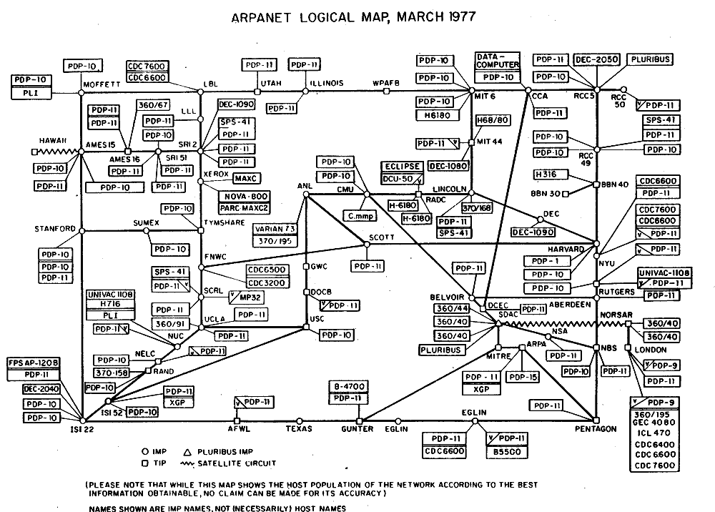
1970s: Các máy tính nối trực tiếp với nhau
  ARPANET packet switching network(Advanced Research Projects Agency Network)

Slide 4
  Ethernet local area network
1980s & 1990s: Các ứng dụng mới và phát triển của Internet
  Thương mại hóa Internet
  E-mail, file transfer, web, P2P, . . .
  Internet traffic vượt trội voice traffic
Giao thức TCP/IP (transfer Control Protocol / Internet Protocol)
.

Slide 5
Giao thức là gì?
Truyền thông giữa các máy tính yêu cầu các qui tắc riêng
Một giao thức là một tập hợp các qui tắc xác định phương thức các đối tượng truyền thông tương tác với nhau
  Internet Protocol (IP)
  Transmission Control Protocol (TCP)
  HyperText Transfer Protocol (HTTP)
  Simple Mail Transfer Protocol (SMTP)

Slide 6



Ví dụ về giao thức
Caller
Dials 411
“What city”?
System replies
Caller replies
“Springfield”
“What name?”
System replies
Caller replies
“Simpson”
“Thank you, please hold”
System replies
Caller waits
“Do you have a first name or street?”
Operator replies
Caller replies
“Evergreen Terrace”
“Thank you, please hold”
Operator replies
Caller waits
System replies with number
Caller dials

Slide 7
Terminal-Oriented Networks
Các thiết bị máy tính thời kỳ đầu rất đắt tiền
Phương pháp chia sẻ thời gian cho phép nhiều trạm (terminal) chia sẻ một máy tính nội hạt
Truy nhập từ xa qua modem điện thoại
Terminal
. . .
Terminal
Modem
Telephone
Network
Modem
Terminal
Host computer

Slide 8
Điều khiển Đa truy nhập
Các đường thuê riêng rất đắt
Các trạm tạo bản tin không thường xuyên
Các frames mang bản tin đến/từ một terminal gắn kèm
Địa chỉ trên frame header xác định terminal
Phát triển Medium Access Controls để chia sẻ một đường dây
Ví dụ: Polling protocol trong mạng cấu hình multidrop
Polling frames & output frames
Inbound line
input frames
Terminal
Terminal
. . .
Terminal
Terminals đặt tại các điểm khác nhau trong thành phố
Cần tránh va chạm ở đường inbound
Host computer

Slide 9
Ghép kênh Thống kê
Ghép kênh thống kê (statistical multiplexer) cho phép một đường dây mang nhiều frames chứa các bản tin tới/từ các terminals khác nhau
Các frames được ghi đệm tại multiplexer cho đến khi đường dây trở nên rỗi, tức là, phương pháp store-and-forward
Địa chỉ ở header của frame xác định terminal
Header mang các thông tin điều khiển khác
Frame
CRC Information Header
Terminal
Terminal
Header Information CRC
. . .
Terminal
Host computer
Multiplexer

Slide 10
Giao thức Điều khiển Lỗi
Đường truyền gây lỗi do tổn hao hoặc nhiễu
Sử dụng các mã phát hiện lỗi trong các frames
  Mã “Cyclic Redundancy Check” (CRC) được tính dựa trên frame header và thông tin, sau đó được gắn vào frame
  Header cũng mang các thông tin điều khiển ACK/NAK
Cần phát lại khi phát hiện lỗi
CRC Information Header
Terminal
Header Information CRC

Slide 11
Mạng Hình cây
Các mạng định hướng trạm (terminal-oriented network) quốc gia và quốc tế
Routing (tới/từ trạm) rất đơn giản
Mỗi mạng quản lý một ứng dụng đơn lẻ
.
.
.
.
.
.
San Francisco
New York City
.
.
.
T
T
.
.
.
Chicago
T
Atlanta

Slide 12
Mạng Computer-to-Computer
Do giá thành máy tính giảm, mạng định hướng trạm không còn mềm dẻo và có chi phí cao
Cần phát triển các mạng máy tính mềm dẻo
  Kết nối các máy tính theo yêu cầu
  Hỗ trợ nhiều ứng dụng
Các ví dụ ứng dụng
  Truyền file giữa các máy tính bất kỳ
  Chạy một chương trình trên một máy tính khác
  Thao tác nhiều quá trình qua nhiều máy tính

Slide 13
Chuyển mạch Gói
Mạng cần hỗ trợ nhiều ứng dụng
  Truyền file với kích thước bất kỳ
  Trễ thấp cho các ứng dụng tương tác
  Tuy nhiên, trong t/hợp store-and-forward, các bản tin dài tạo nên trễ lớn
Chuyển mạch gói
  Mạng truyền các gói sử dụng store-and-forward
  Các gói có kích thước tối đa
  Chia các bản tin dài thành nhiều gói
Thử nghiệm ARPANET tạo nên nhiều cải tiến

Slide 14
ARPANET Packet Switching
Host tạo bản tin
Chuyển mạch Nguồn chuyển bản tin thành packet
Packet được truyền độc lập qua mạng
Chuyển mạch gói ở Đích gắn các packet thành bản tin
Chuyển mạch gói ở Đích phân phát bản tin
Packet Switch
Message
Packet 2
Message
Packet 2
Packet Switch
Packet Switch
Destination
Switch
Source
Switch
Packet 1
Packet Switch
Packet 1
Packet 1
Packet Switch

Slide 15
Định tuyến trong ARPANET
Định tuyến không quan quan trọng trong mesh networks
Không cần thiết lập kết nối trước khi truyền packet
Packets header chứa địa chỉ nguồn & đích
Các chuyển mạch gói có bảng định tuyến xác định chặng tiếp theo
Các bảng định tuyến được tính bởi các chuyển mạch sử dụng thuật toán phân tán
Packet Switch
Hdr
Packet
Packet Switch
Packet Switch
Dest: Next Hop:
xyz abc
wvr edf
Packet Switch
Packet Switch

Slide 16
Các giao thức ARPANET khác
Điều khiển lỗi giữa các chuyển mạch kề
Điều khiển tắc nghẽn giữa các chuyển mạch nguồn và đích hạn chế số packets trong mạng
Điều khiển luồng giữa các máy tính ngăn tràn bộ đệm
Packet Switch
Error Control
Packet Switch
Congestion Control
Packet Switch
Packet Switch
Packet Switch
Flow Control

Slide 17
Ứng dụng của ARPANET
ARPANET giới thiệu nhiều ứng dụng mới
Email, remote login, file transfer, …
Intelligence at the edge
AMES
McCLELLAN
UTAH
BOULDER
GWC
CASE
RADC
ILL
LINC
CARN
AMES
USC
MIT
UCSB
MITRE
STAN
SCD
ETAC
UCLA
RAND
TINKER
BBN
HARV
NBS

Slide 18
Mạng Cục bộ LAN
Vào 1980s, các trạm máy tính giá rẻ bắt đầu ra đời
Cần các mạng chi phí thấp và tốc độ cao
  Để nối các máy trạm nội bộ
  Để truy nhập vào các tài nguyên chia sẻ tại chỗ (printers, storage, servers)
Truyền thông tốc độ cao, chi phí thấp có thể sử dụng cáp đồng trục
Ethernet là chuẩn cho truy nhập tốc độ cao hữu tuyến cho mạng máy tính

Slide 19


Điều khiển truy nhập môi trường Ethernet
Các card giao tiếp mạng (NIC) nối các trạm tới LAN
Mỗi NIC có một địa chỉ riêng biệt
Các frame được phát quảng bá vào cáp đồng trục
NICs cảm nhận môi trường để nhận biết các frame có địa chỉ tới chúng
Các NICs phát cảm nhận để phát hiện va chạm với các trạm khác, loại bỏ, và định trình phát lại
Transceivers

Slide 20
The Internet
Nhiều kiểu mạng khác nhau hợp lại cho truyền dữ liệu giữa các máy tính
ARPA cũng khai thác chuyển mạch gói sử dụng mạng vệ tinh và mạng gói vô tuyến
Mỗi mạng có các giao thức của nó và có thể xây dựng trên các công nghệ khác nhau
Các giao thức kết nối mạng cần thiết để cho phép truyền thông giữa các máy tính nối đến các mạng khác nhau
Internet: Một mạng của các mạng

Slide 21

Internet Protocol (IP)
Các Routers (gateways) kết nối các mạng khác nhau
Các Host computers chuẩn bị các IP packets và truyền vào mạng
Routers chuyển tiếp IP packets qua mạng
Dịch vụ truyền của IP thuộc loại best-effort, không cần truyền lại
Net 1
Net 2
Router

Slide 22
Addressing & Routing
Địa chỉ có cấu trúc: Net ID + Host ID
Các IP packets được định tuyến theo Net ID
Routers tính bảng định tuyến sử dụng thuật toán phân tán
H
H
Net 3
G
Net 1
G
G
G
Net 5
Net 2
G
Net 4
H
G
H

Slide 23
Transport Protocols
Các host computers chạy hai giao thức lớp truyền tải trên nền IP cho phép thực hiện truyền thông process-to-process
User Datagram Protocol (UDP) cho phép truyền best-effort từng khối thông tin
Transmission Control Protocol (TCP) cho phép truyền tin cậy một dòng byte
Transport
Protocol
Internet

Slide 24
Tên và và IP Addresses
Định tuyến được thực hiện dựa trên các địa chỉ IP 32-bit
Đánh địa chỉ theo qui tắc dotted-decimal
  203.113.131.69
Các trạm được nhận biết bằng hostname
  Dễ nhớ
  Cấu trúc tên theo phân cấp
  www.lqdtu.edu.vn
Domain Name System (DNS) thực hiện chuyển đổi tên và địa chỉ

Slide 25
Ứng dụng của Internet
Tất cả ứng dụng Internet chạy trên giao thức truyền tải TCP hay UDP
TCP: HTTP (web); SMTP (e-mail); FTP (file transfer; telnet (remote terminal)
UDP: DNS, RTP (voice & multimedia)
TCP & UDP được tích hợp vào hệ điều hành
Bất kỳ ứng dụng nào được thiết kế để hoạt động trên TCP hay UDP sẽ chạy trên Internet!!!

Slide 26
Thành phần Cấu trúc Mạng Máy tính
Truyền dẫn số
Trao đổi các frames giữa các thiết bị lân cận
  Đóng khung và sửa lỗi
Điều khiển truy nhập môi trường điều khiển chia sẻ môi trường quảng bá.
Địa chỉ xác định mạng hay internet.
Truyền packets qua mạng gói
Tính toán xây dựng bảng định tuyến (routing tables)

